Slide 1

Gabriel Gonçalves de Oliveira
Ra: 01232165
1ADSC

Slide 2
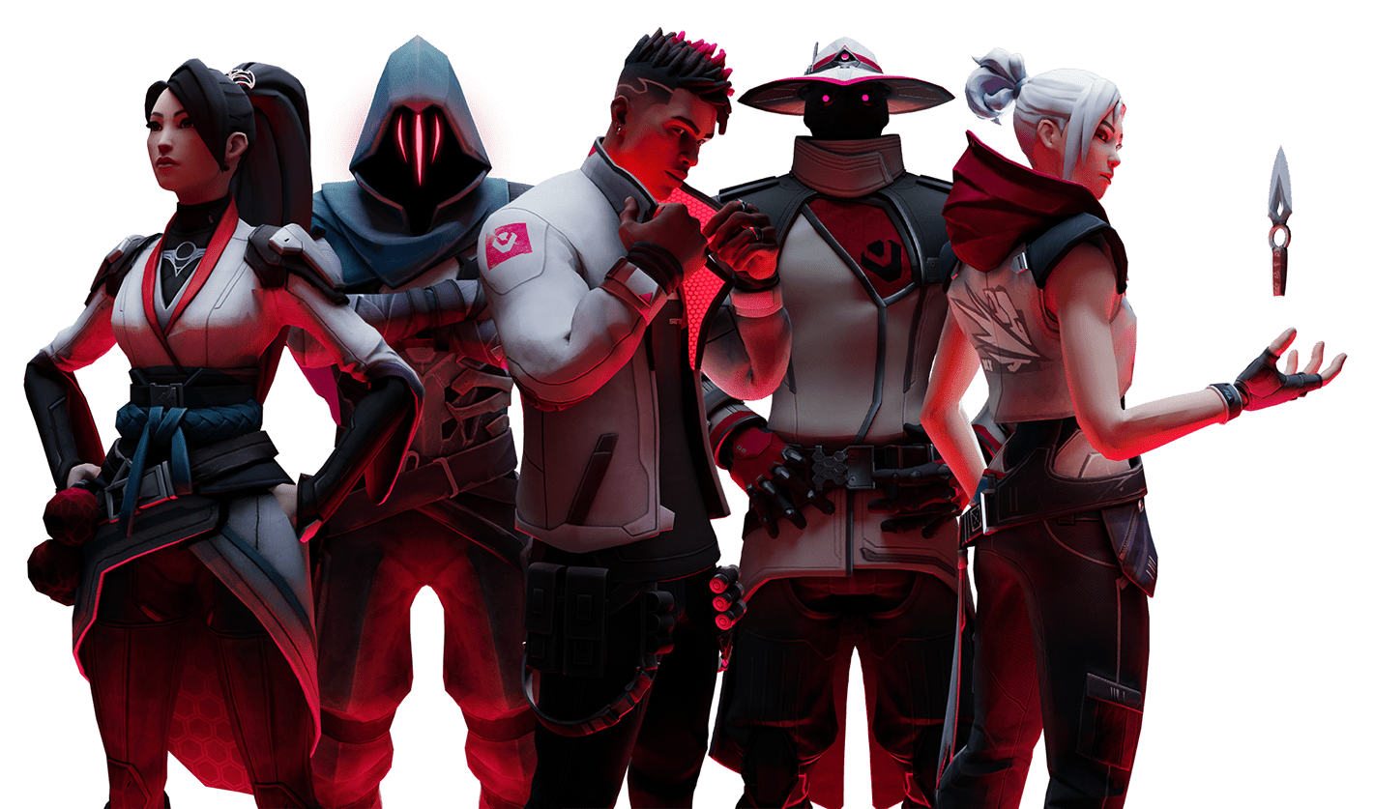
INTRODUÇÃO
O Valorant é um jogo eletrônico do gênero tático de tiro em primeira pessoa (FPS). Sua notoriedade está centrada na ênfase estratégica e na colaboração entre jogadores, combinando a junção de habilidades distintas de cada personagem e o tiro tático.

Slide 3
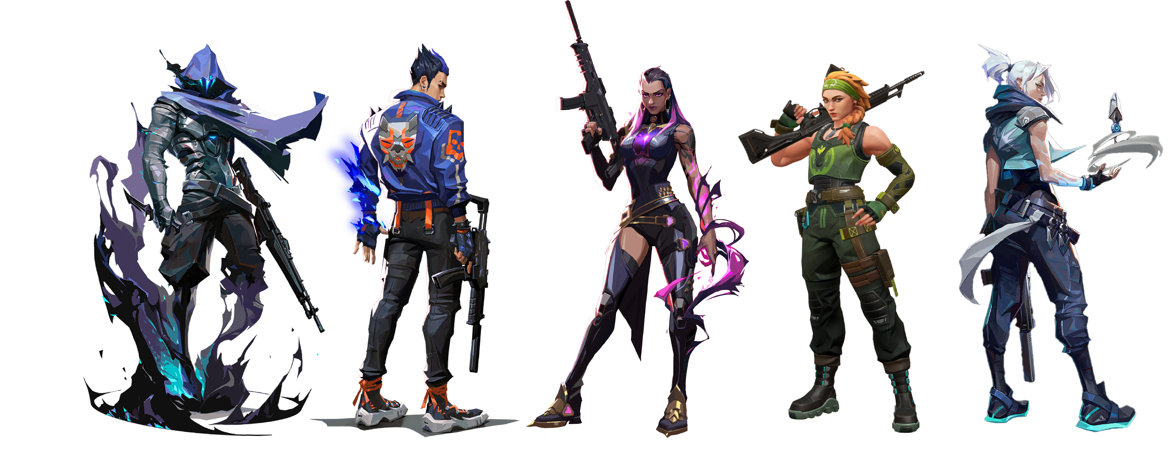
Mecânicas do jogo
Dentro do jogo, os jogadores selecionam agentes, um com habilidades exclusivas . As disputas ocorrem em rodadas, com uma equipe sendo a atacante com o objetivo de plantar a bomba (spike) e a outra equipe dos defensores tentam impedir esse plante.

Slide 4

Contexto e ONU
O cenário inclusivo, é onde as mulheres cis, mulheres trans e não binários tem um espaço para se destacar dentro do jogo.
O objetivo de desenvolvimento sustentável da ONU número 5 (Igualdade de Gêneros) que demonstre da importância da inclusão feminina não apenas nos esportes, mas também no mundo do esports

Slide 5
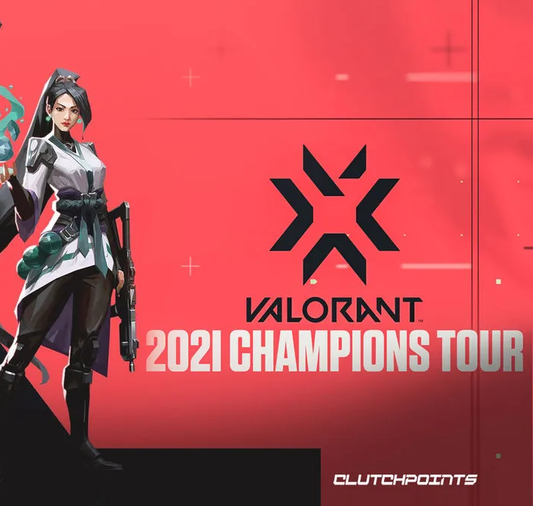
Campeonatos Esports
Com o circuito VCT Game Changers, forneceu oportunidades para mulheres se envolverem profissionalmente no FPS da Riot Games, auxiliando o aumento significativo de audiência feminina no jogo.

Slide 6
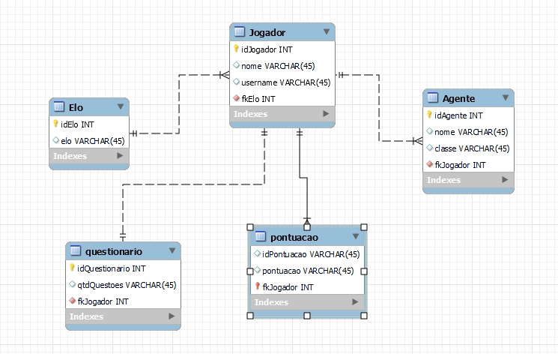
Modelagem Lógica

Slide 7
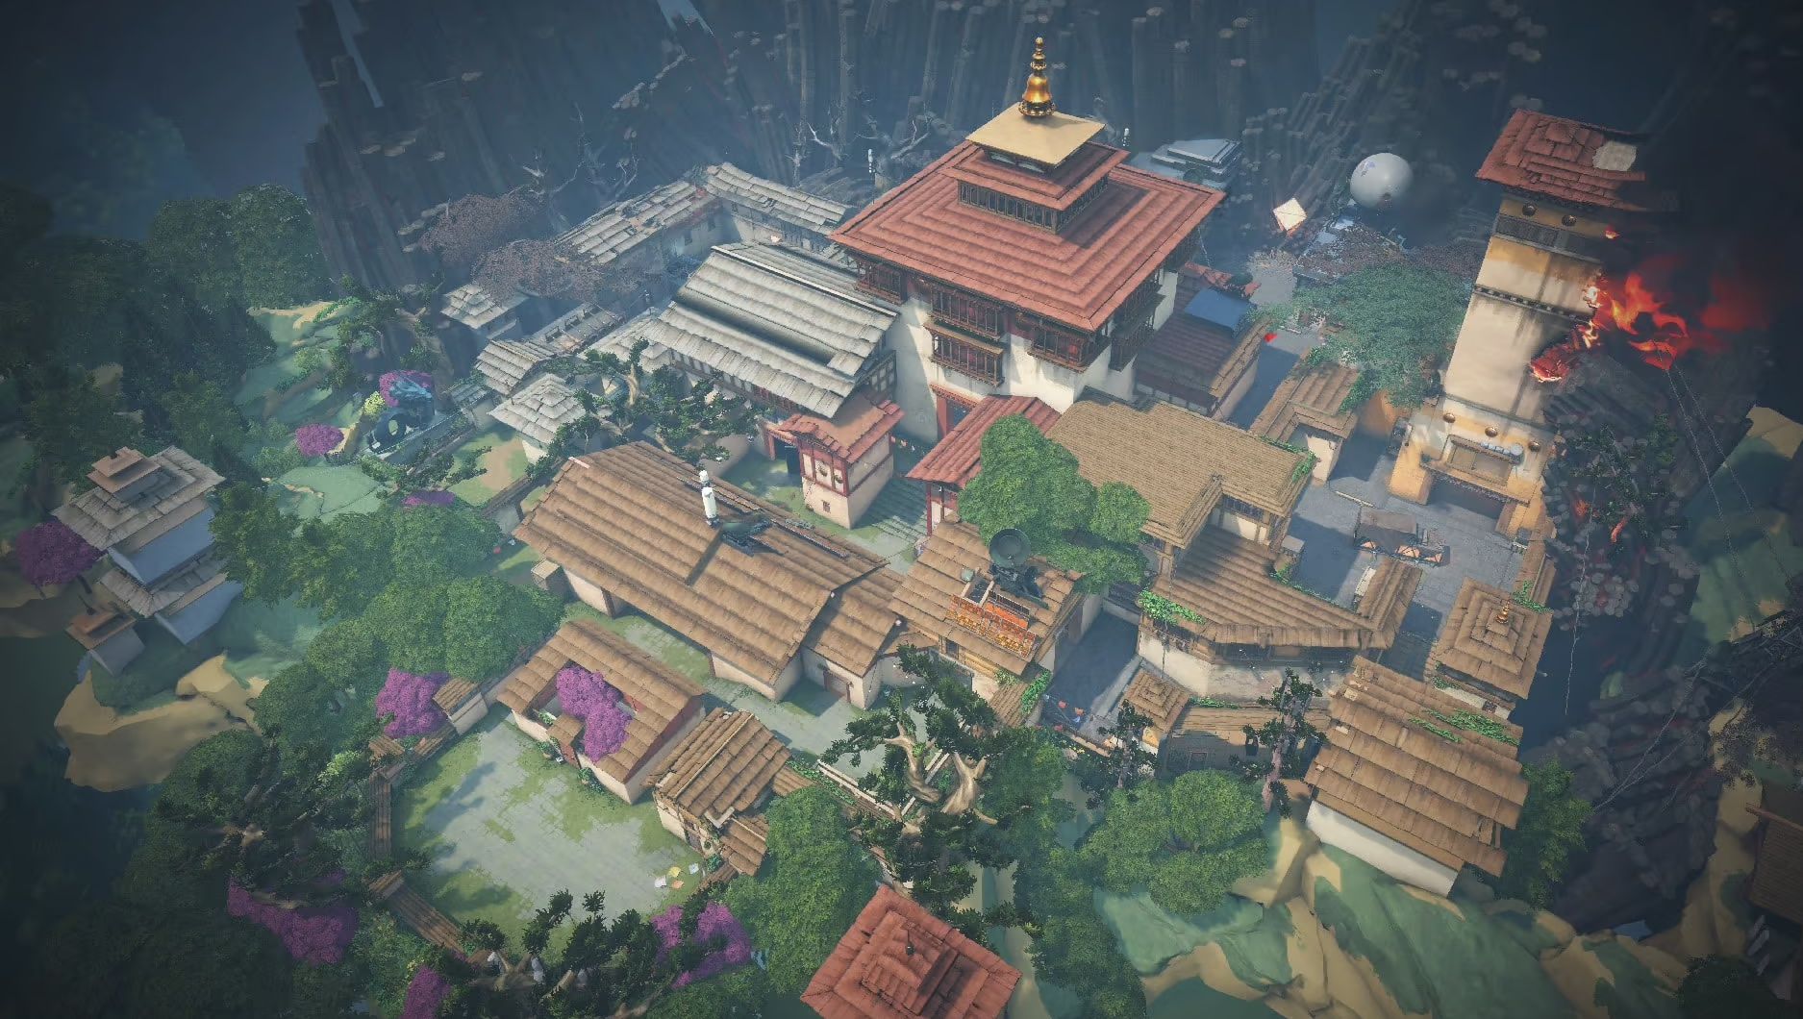
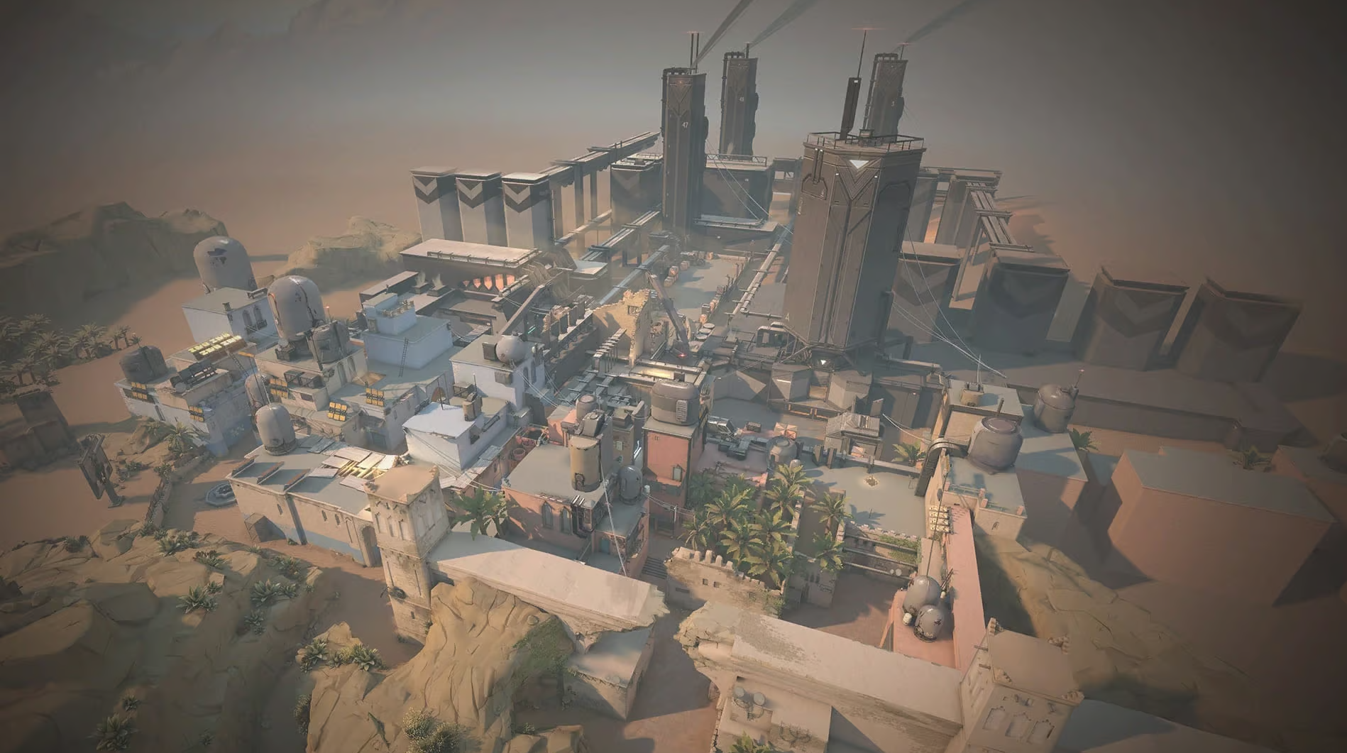
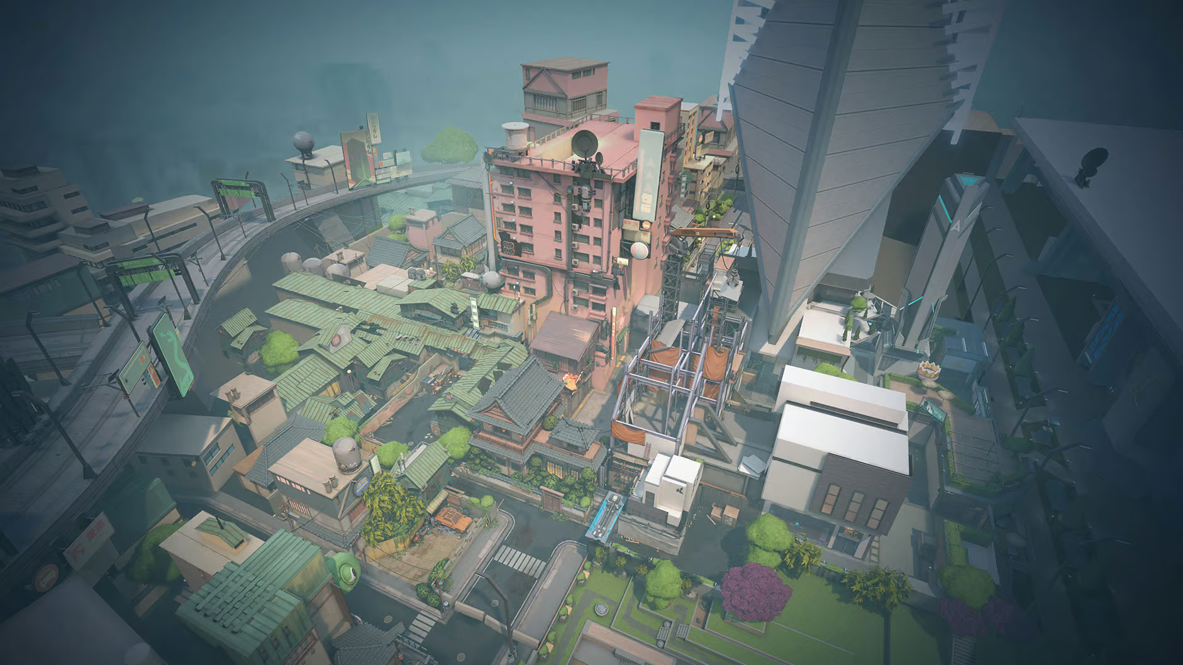
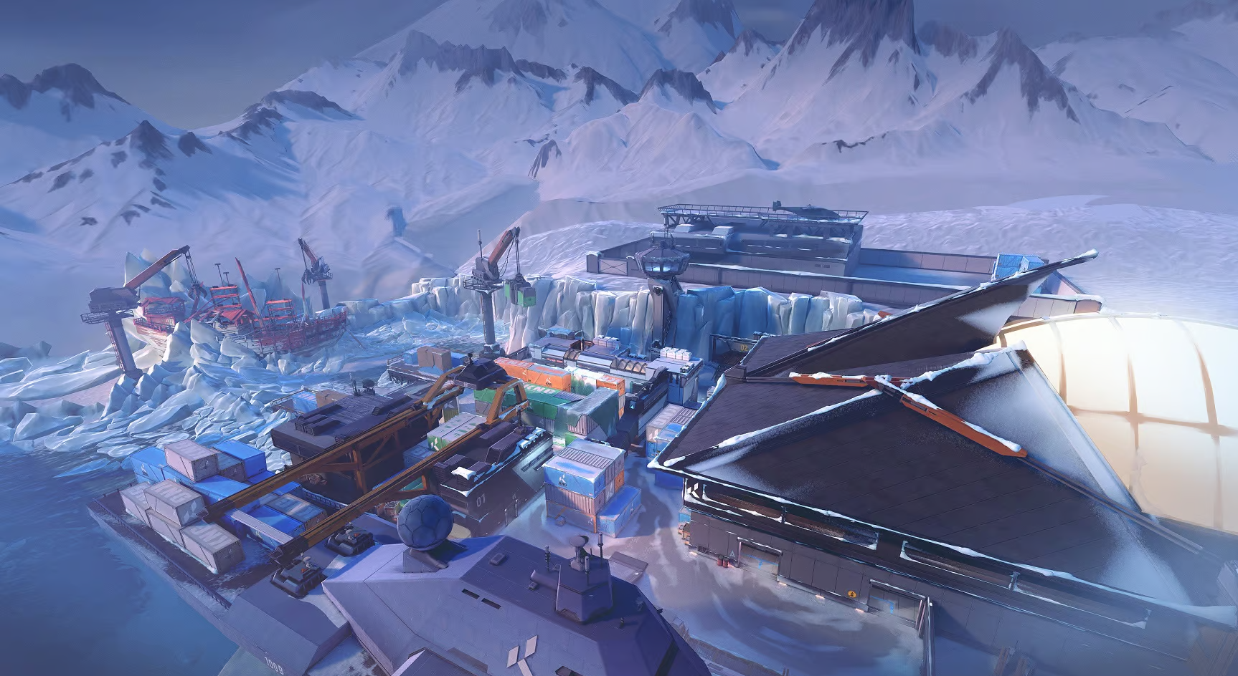
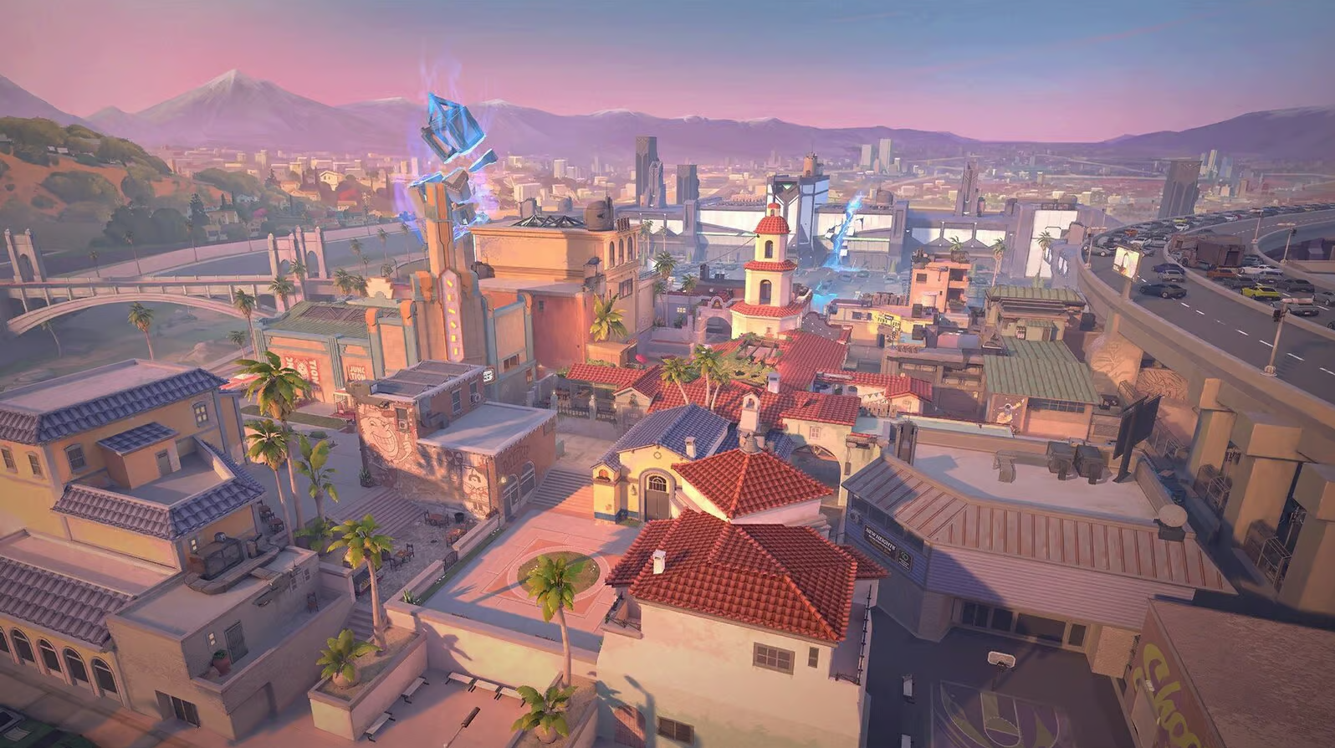
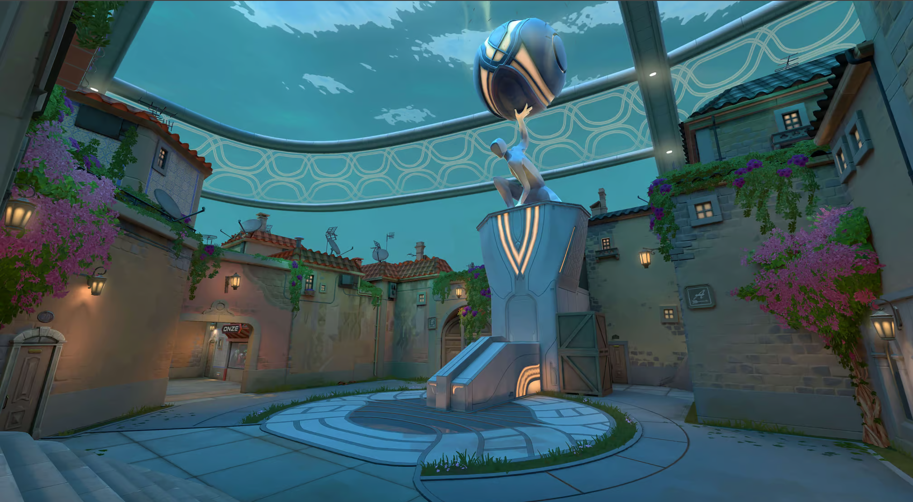
Apresentação do Site

Slide 8
Linha da Vida
Comecei no valorant no começo de 2021, com o decorrer do tempo, em Janeiro deste ano, eu perdi o meu cachorro, que era muito ligado a mim, e o Valorant me ajudou de uma forma muito reconfortante, pois nele eu conheci pessoas incríveis e a amizade de certa forma, ajuda a deixar esses momentos mais leves.

Slide 9
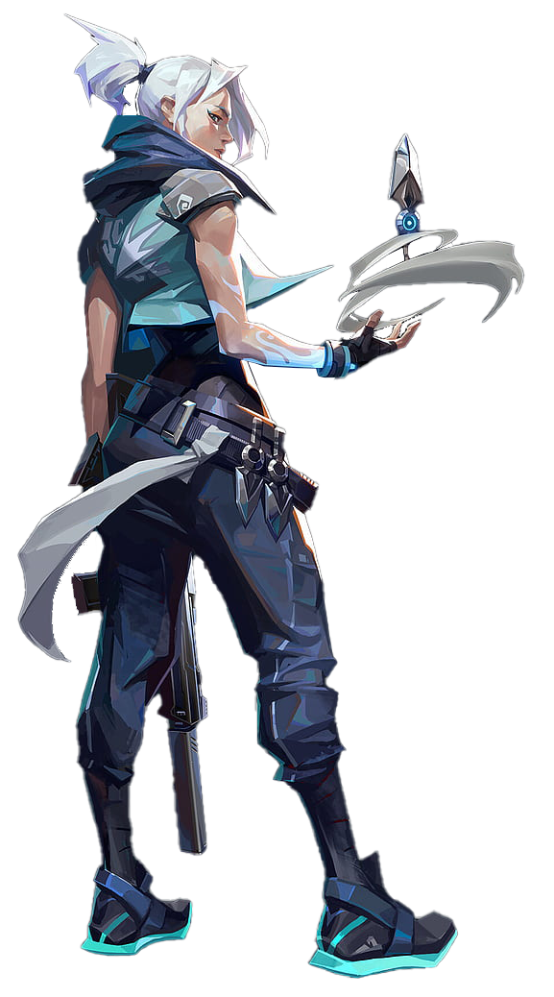
Valores
Honestidade
Confiabilidade
Sinceridade
Compreensão
Coragem
Independência
Determinação

Slide 10
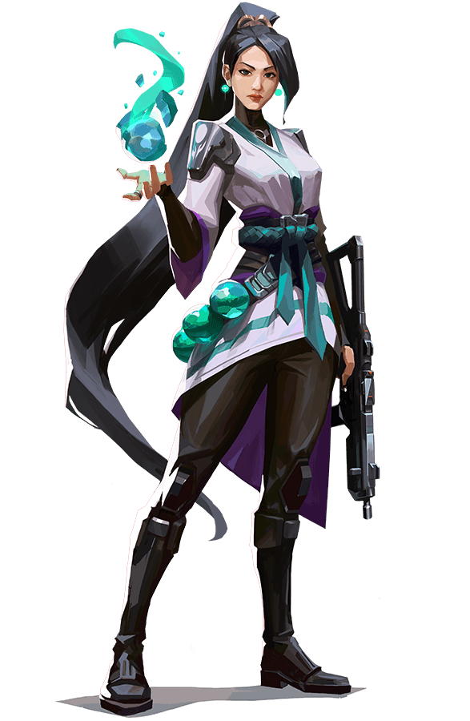
Dificuldades
Pessoais:
Criatividade
Insegurança
Técnicas:
Integração do Banco de Dados com os Pontos do Quiz
Integração dos Pontos do Quiz com a Dashboard

Slide 11
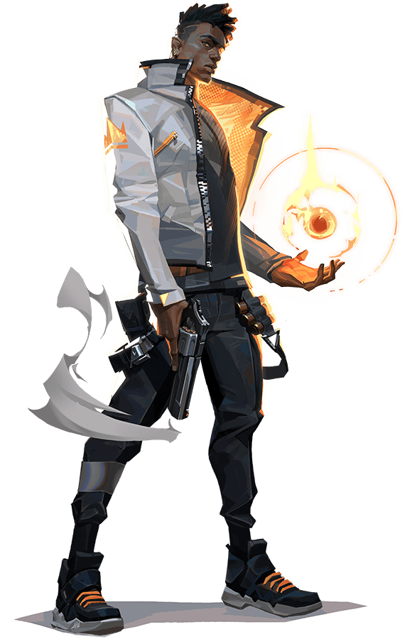
Superação
Minha maior superação foi aprender conceitos novos, aprimorar o meu lado técnico por meio de pesquisas, com tentativa e erro .
Saber que a insegurança vem para atrapalhar mas a determinação vem para ajudar.

Slide 12
Gratidão
Primeiramente, queria agradecer a Deus, que sempre esteve ao meu lado.
A minha família que me apoia diariamente.
A SPTECH por apoiar os alunos nessa jornada de projetos.
Ao diretor Alessandro pela palestra feita no início do semestre, que mostrou a minha família que eu realmente precisaria de apoio.

Slide 13
OBRIGADO

